Slide 1
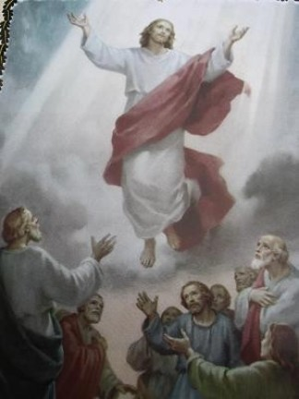
Nanebovstúpenie Pána

Slide 2
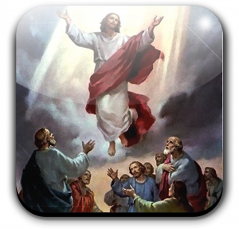
Nanevstúpenie Pána
,,Pred ich očami sa vzniesol,,
Rozprával o všetkom, čo Ježiš robil a učil od začiatku až do dňa, keď dal skrze Ducha Svätého príkazy apoštolom, ktorých si vyvolil, a vzatý bol do neba. Po svojom umučení im poskytol mnoho dôkazov, že žije, keď sa im štyridsať dní zjavoval a hovoril o Božom kráľovstve.
A keď s nimi stoloval, prikázal im, aby neodchádzali z Jeruzalema, ale aby očakávali Otcovo prisľúbenie: „O ktorom ste počuli odo mňa, že Ján krstil vodou, ale vy budete o niekoľko dní pokrstení Duchom Svätým.“

Slide 3
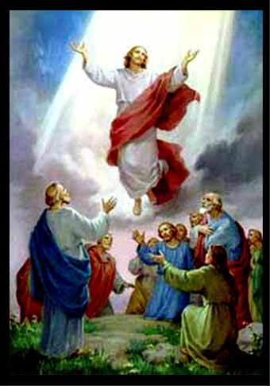
A zhromaždení sa ho pýtali: „Pane, už v tomto čase obnovíš kráľovstvo Izraela?“
On im povedal: „Vám neprislúcha poznať časy alebo chvíle, ktoré Otec určil svojou mocou, ale keď zostúpi na vás Svätý Duch, dostanete silu a budete mi svedkami v Jeruzaleme i v celej Judei aj v Samárii a až po samý kraj zeme.“
Keď to povedal, pred ich očami sa vzniesol a oblak im ho vzal spred očí. A kým uprene hľadeli k nebu, ako odchádza, zastali pri nich dvaja mužovia v bielom odeve a povedali: „Mužovia galilejskí, čo stojíte a hľadíte do neba? Tento Ježiš, ktorý bol od vás vzatý do neba, príde tak, ako ste ho videli do neba odchádzať.“

Slide 4
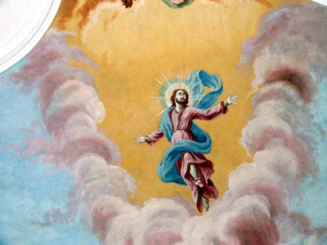
Pán vystupuje do neba za hlaholu poľnice.
Tlieskajte rukami, všetky národy, * jasajte Bohu hlasom radostným. Lebo Pán je Najvyšší a hrozný, * nad celou zemou veľký kráľ. Za jasotu vystupuje Boh, * Pán vystupuje za hlaholu poľnice. Spievajte Bohu, spievajte, * spievajte nášmu kráľovi, spievajte.
Pretože Boh je kráľom celej zeme; * spievajte mu chválospev. Boh kraľuje nad národmi, * Boh sedí na svojom svätom tróne.

Slide 5
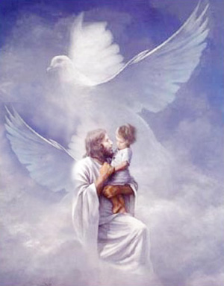
V nebi ho posadil po svojej pravici
Bratia, nech vám Boh nášho Pána Ježiša Krista, Otec slávy, dá Ducha múdrosti a zjavenia, aby ste ho poznali.
Nech osvieti oči vášho srdca, aby ste vedeli, aká je nádej z jeho povolania, aké bohatstvo slávy je z jeho dedičstva vo svätých, a aká nesmierne veľká je jeho moc pre nás veriacich podľa pôsobenia jeho mocnej sily, ktorú dokázal na Kristovi, keď ho vzkriesil z mŕtvych a v nebi posadil po svojej pravici nad každé kniežatstvo, mocnosť, silu a panstvo a nad každé iné meno, ktoré možno vysloviť nielen v tomto veku, ale aj v budúcom.

Slide 6
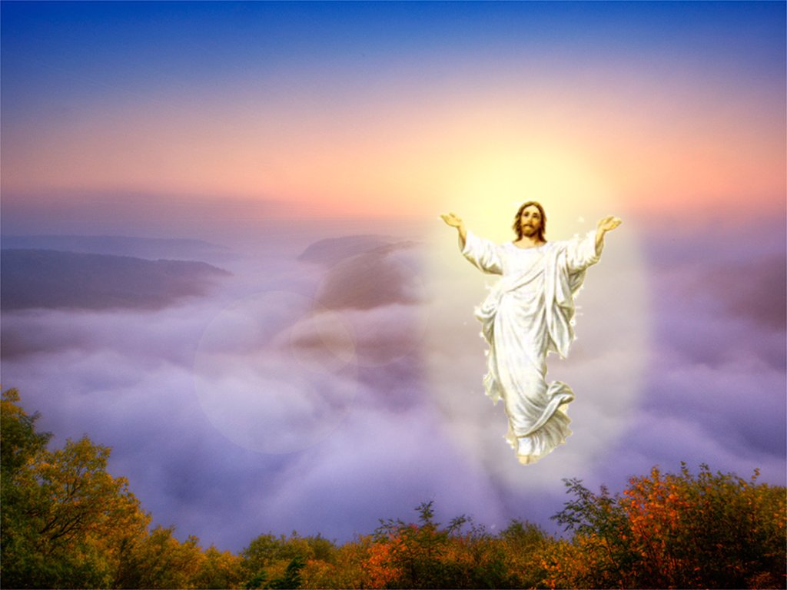
Choďte a učte všetky národy
Jedenásti učeníci odišli do Galiley na vrch, kam im Ježiš rozkázal.
Keď ho uvideli, klaňali sa mu, no niektorí pochybovali.
Ježiš pristúpil k nim a povedal im: „Daná mi je všetka moc na nebi i na zemi. Choďte teda, učte všetky národy a krstite ich v mene Otca i Syna i Ducha Svätého a naučte ich zachovávať všetko, čo som vám prikázal.
A hľa, ja som s vami po všetky dni až do skončenia sveta.“

